Slide 1
Недельный отчет
Владимир Садовский

Slide 2
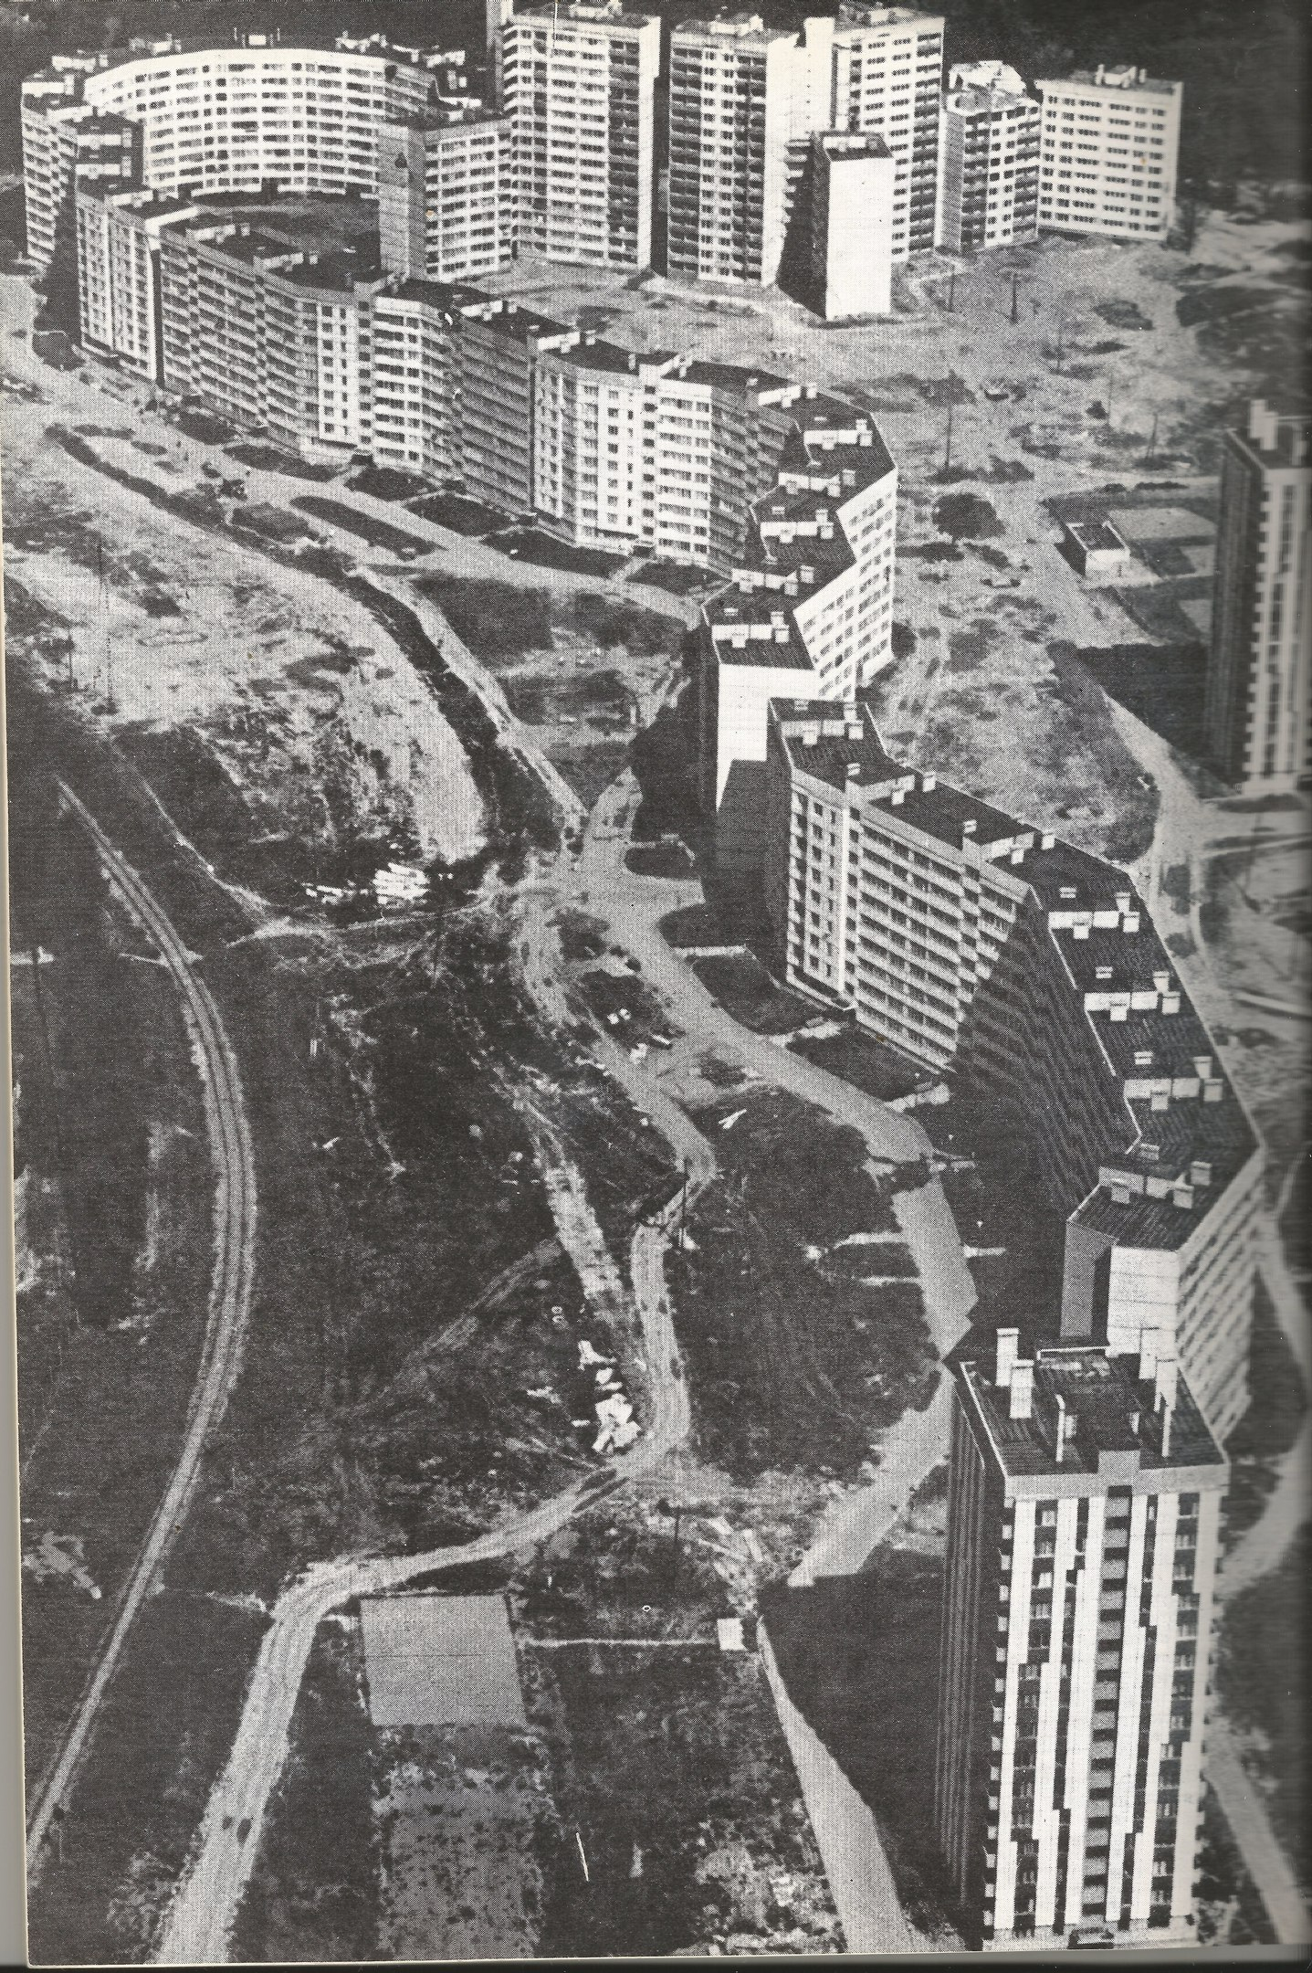
Выбор серии дома
1ЛГ-600
Описание серии с примерами секций (в том числе и поворотных)
Проектную документацию серии 1ЛГ-600А
Планировки
И планировки этажей
А также много не типовых примеров

Slide 3
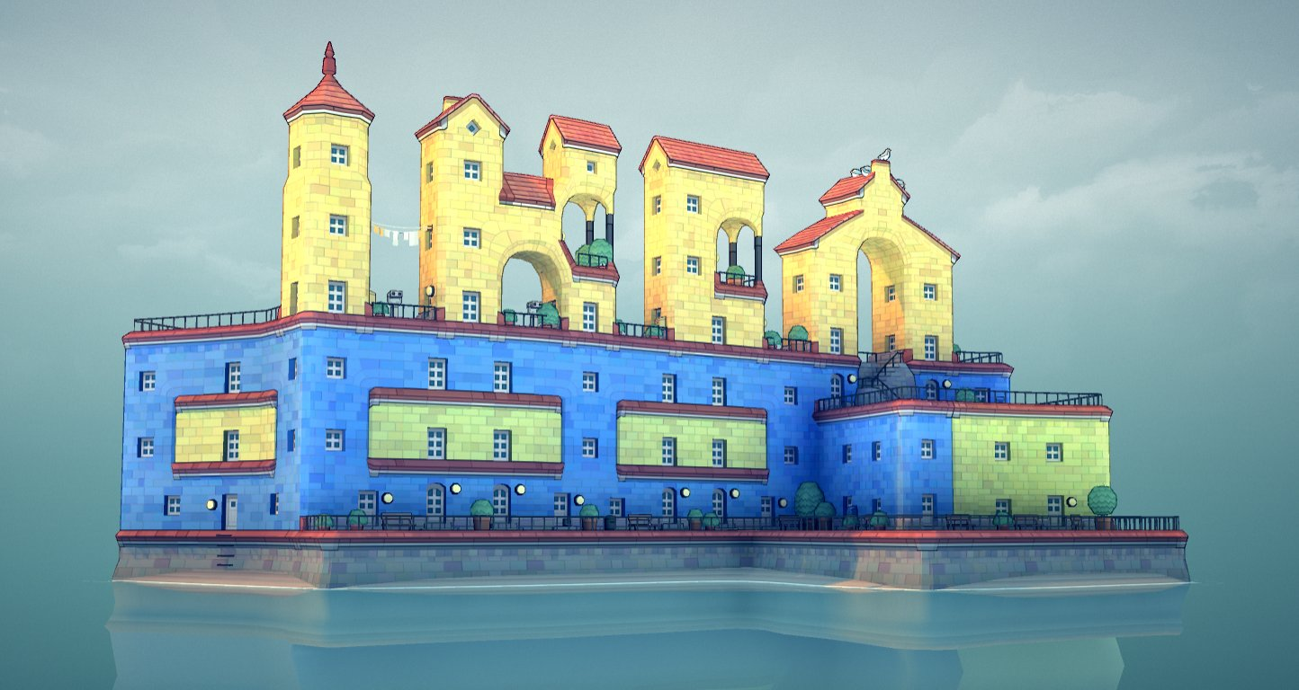
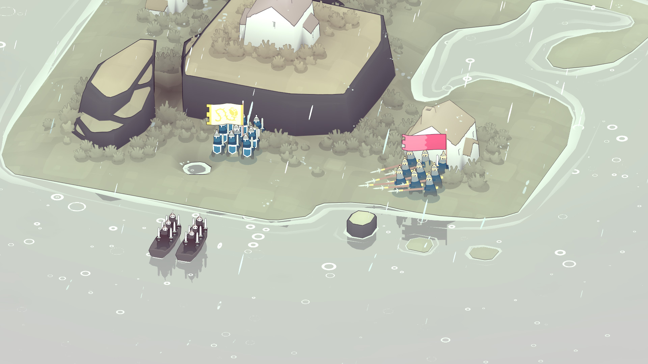
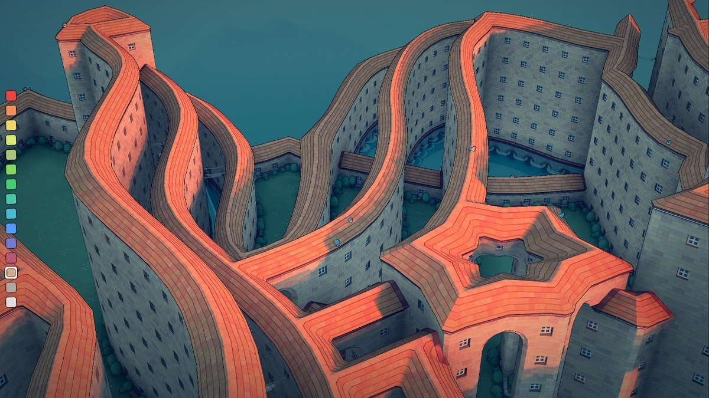
Oskar Stålberg
https://twitter.com/OskSta
BadNorth
TownScape

Slide 4
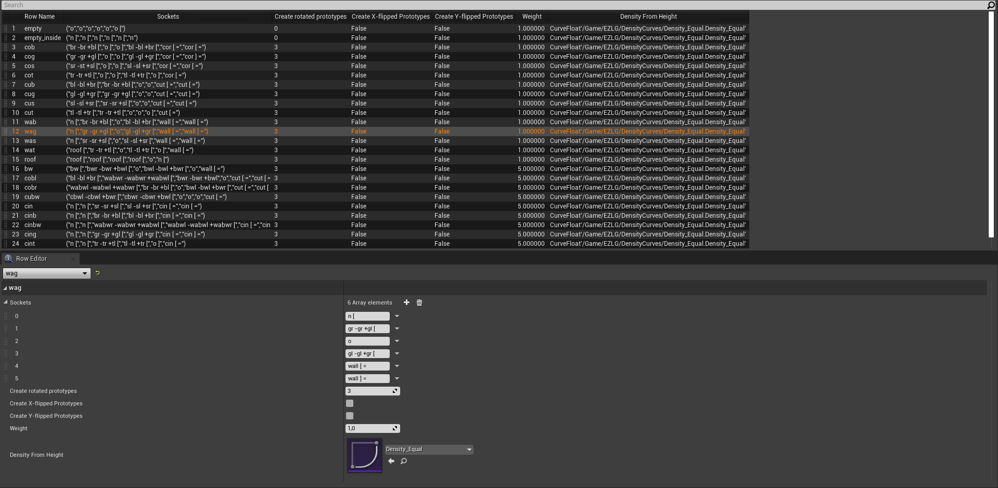
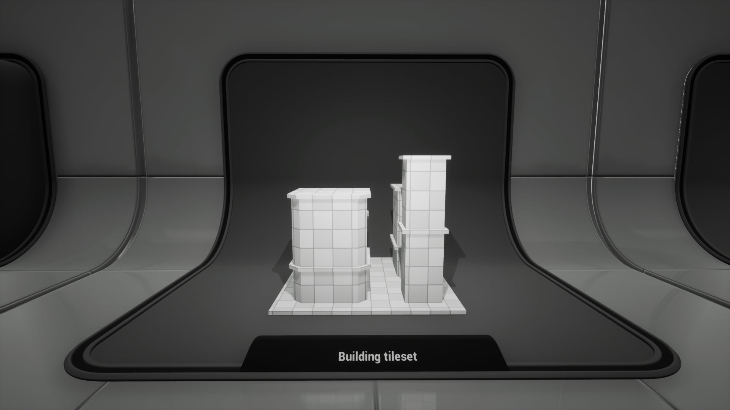
WFC

Slide 5
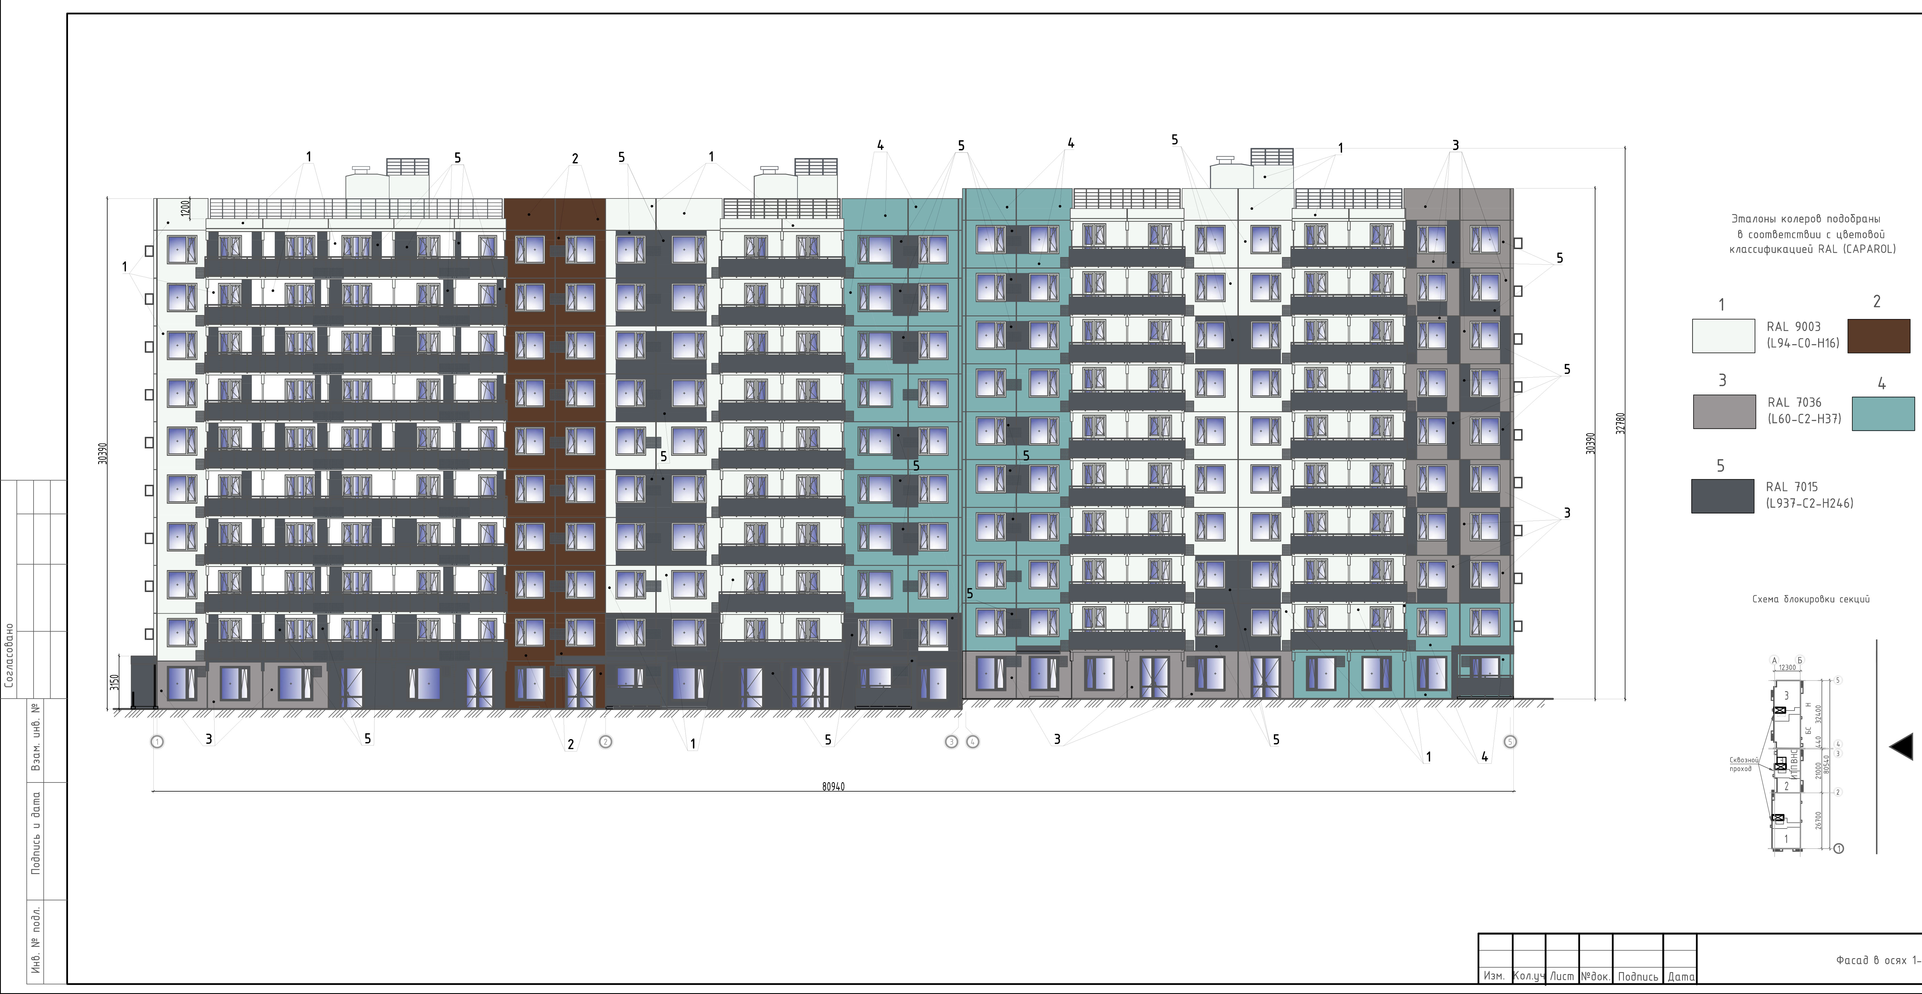
Современная проектная документация

Slide 6
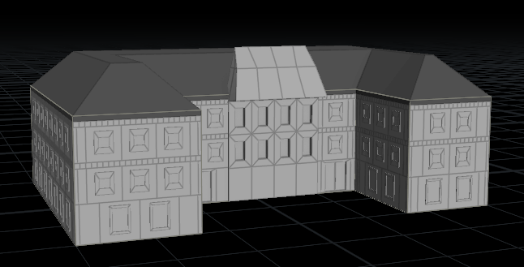
Houdini
https://www.sidefx.com/tutorials/building-generator/
https://www.sidefx.com/tutorials/procedural-city-1-building-generator/

Slide 7
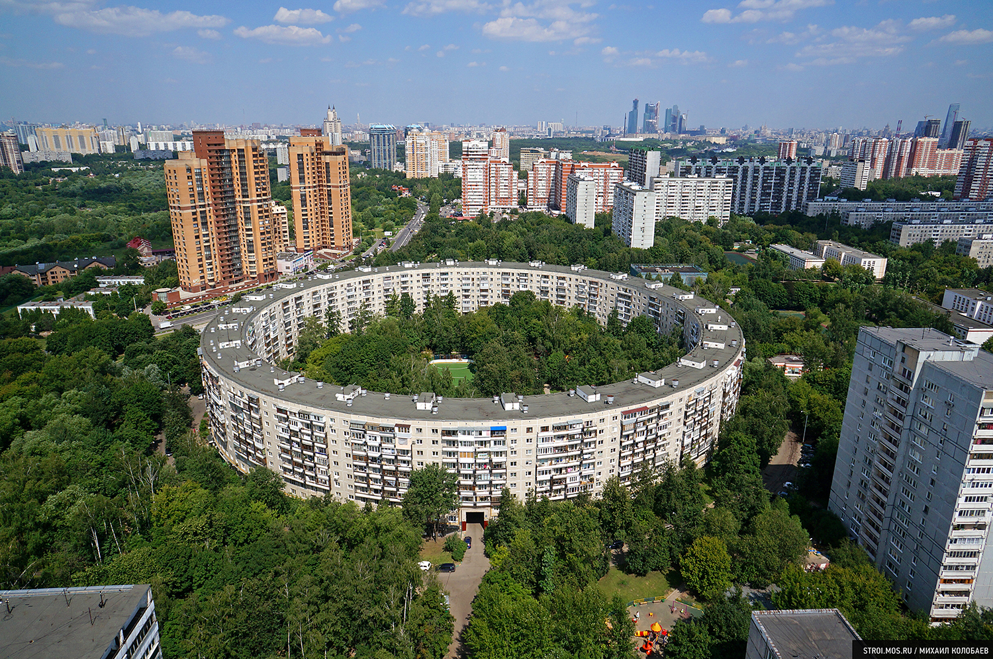
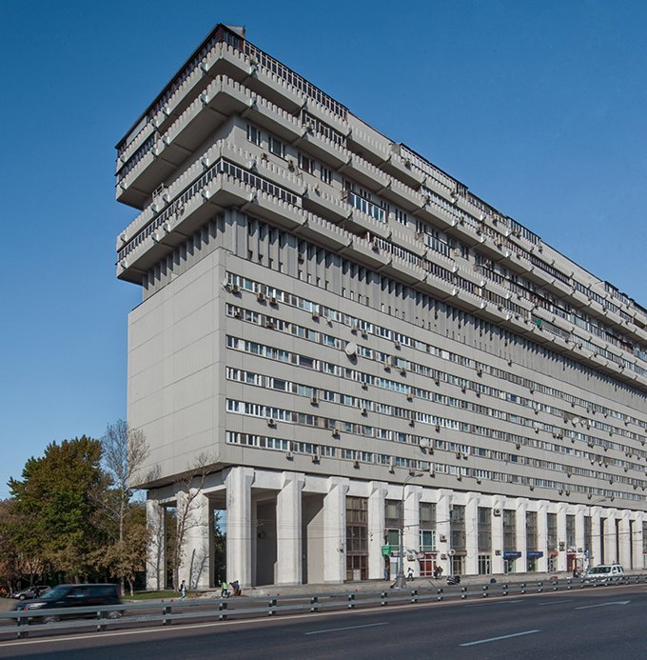
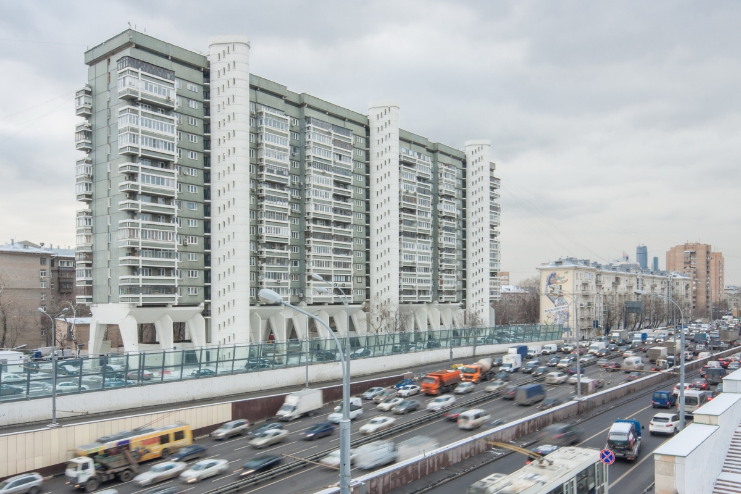
Изучил

Slide 8
Статьи
https://www.sciencedirect.com/science/article/pii/S2666629421000012
https://link.springer.com/content/pdf/10.1007%2F978-3-540-73325-6_117.pdf
https://www.reddit.com/r/dataisbeautiful/comments/r1tcw2/oc_automatic_urban_generation_built_from_open/
Генетические алгоритмы ???

Slide 9
Планы
Формализовать граф строения в миро
Изучить проектную документацию
На основе проектной документации начать моделирование частей
Попробовать ген алгоритмы
Генетический алгоритм или Выбор чанка или
Граф дома
Секция (одна квартира) и задаю связи между ними
Перекрытие –> Генерируют стены
Какие нибудь алгоритмы для добавления декалей и пр. визуал

Slide 10
Идеи
Критерий Ритма
Критерий соляризация
Критерий параллельности
Передвижение домов
User case
Work flow

